Slide 1
Blog oparty na nierelacyjnej bazie danych
Notes:
Dzień dobry, nazywam się Michał.

Slide 2
Funkcjonalności systemu
Autentykacja i autoryzacja użytkowników (admin/gość)
Zarządzanie użytkownikami (CRUD)
Zarządzanie wpisami i ich grupowanie (CRUD)
Komentowanie wpisów

Slide 3
Technologia
Baza MongoDB – szybka nierelacyjna baza dokumentowa
RubyOnRails – Framework dla aplikacji internetowych napisany w języku Ruby
Mongoid – ORM MongoDB dla języka Ruby

Slide 4
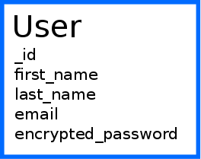
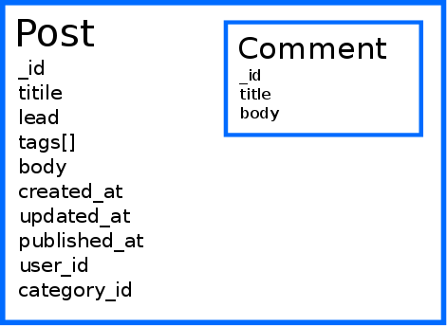
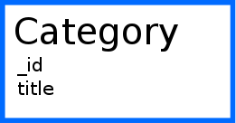
Struktura bazy
Notes:
Comment nie ma post_id, bo jest wbudowany w Post
Nie można utworzyć obiektu Comment, jeśli nie jest powiązany z Post, bo: Mongoid tego nie przyjmie i wyrzuci wyjątek, natomiast w czystym mongo po prostu nie ma samodzielnej kolekcji (odpowiednik tablicy w zwykłej bazie) dla Comment
Mimo że w Post jest author_id, to nie jest to relacja – mongoid wysyła kolejne zapytanie do modelu User, kiedy zapytany o autora. W mongo nie ma czegoś takiego jak JOIN.

